Slide 1
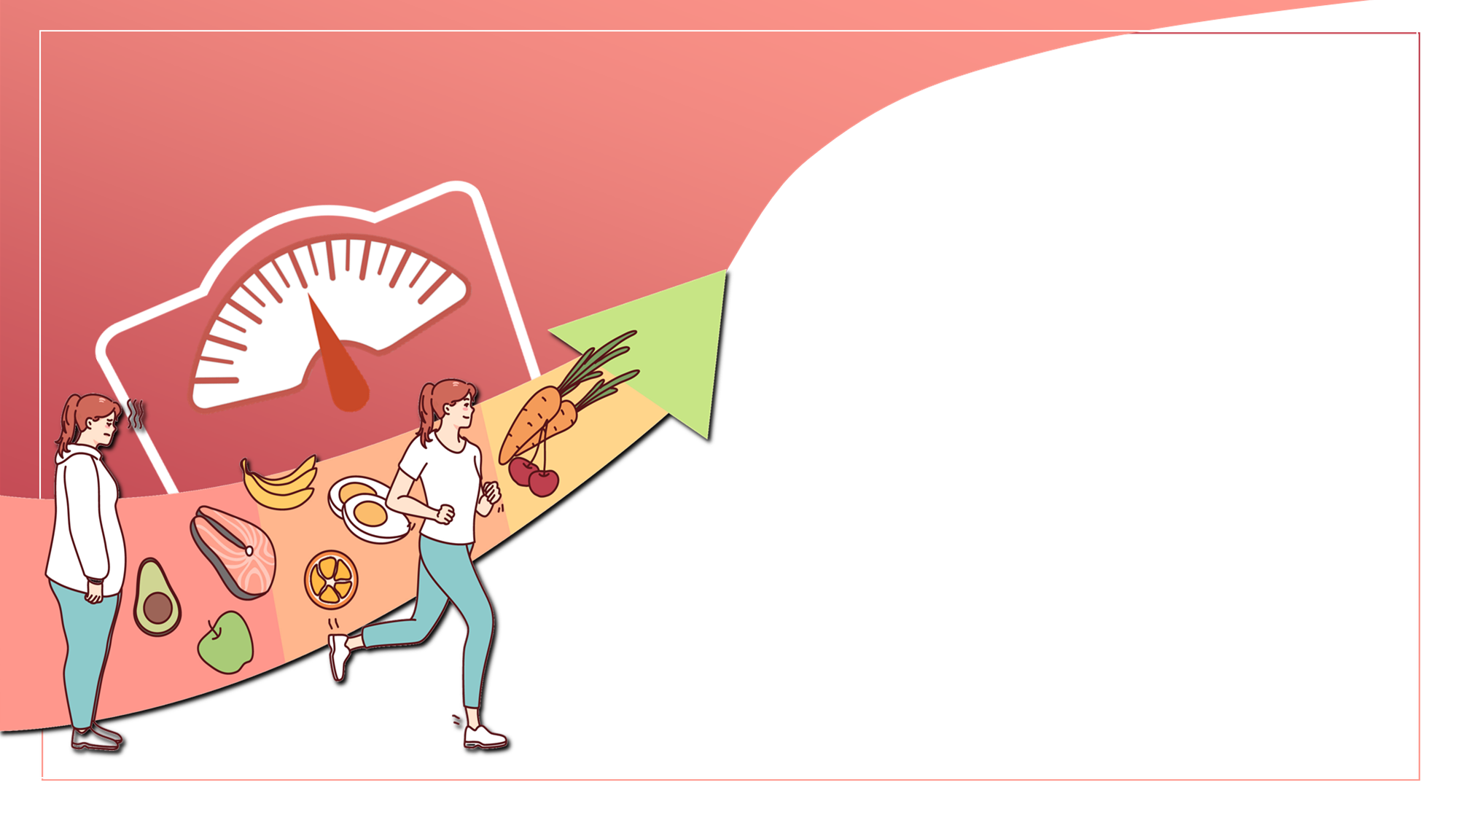





青春期饮食
营养指导
东湖风景区第一社区卫生服务中心
薛碧
时间：XX月XX日

Slide 2

青春期发育特点
青春期是一个特殊的生理时期，在这个时期，儿童的生长速度突然加速，主要表现为身高增长和体重增加明显，身体各部分比例也有所变化，这种现象称为生长突增，通常提示开始进入青春期。男生一般在11-13岁，在变声前1年左右进入突增期；女生一般在9~11岁，或在乳房开始发育后1年左右，突增高峰期一般男生在13~15岁，女生在11~13岁。
因此，这个时期要特别注意饮食，以保证身体生长发育需要。
健康
饮食
体质
……

Slide 3
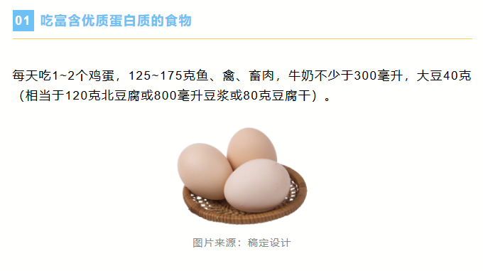
白

Slide 4
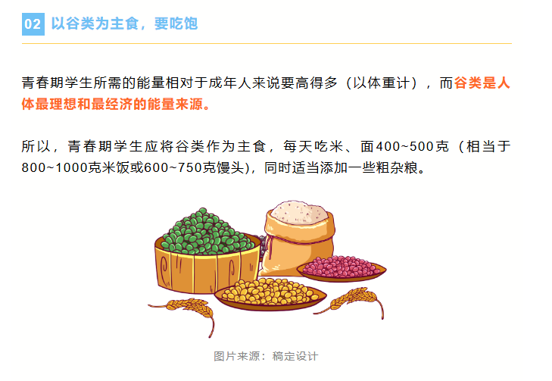

Slide 5
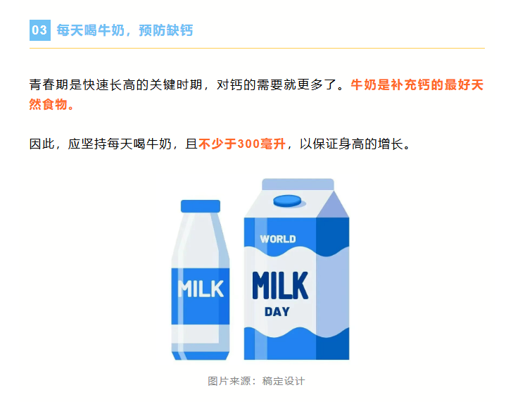

Slide 6
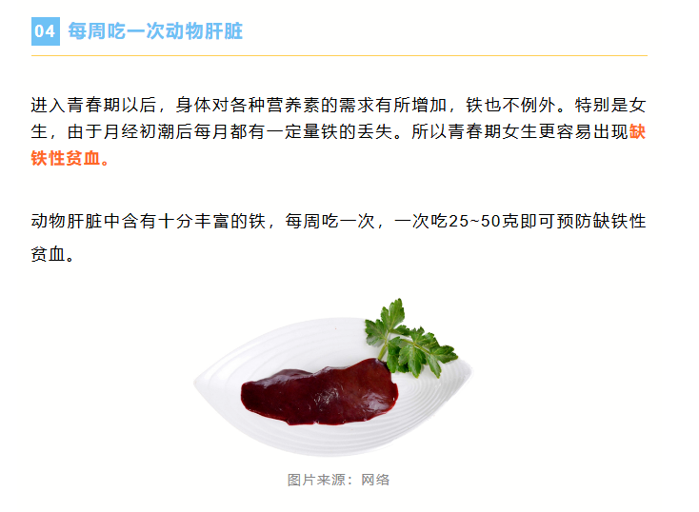

Slide 7
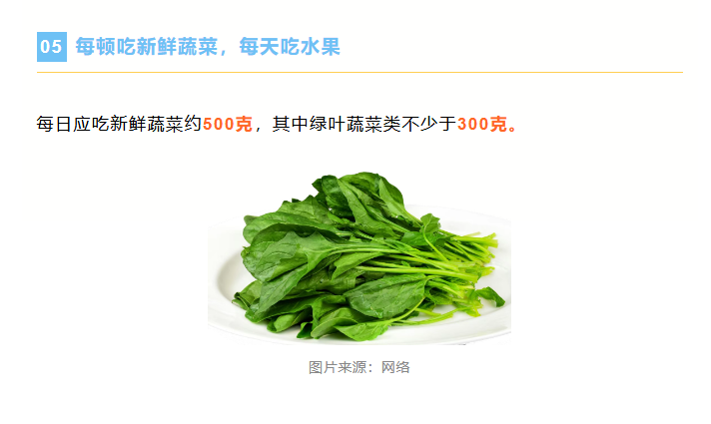

Slide 8
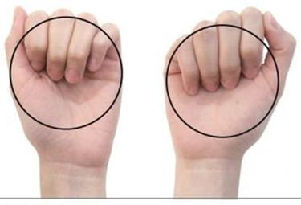
2-3拳（约200-300g）

Slide 9
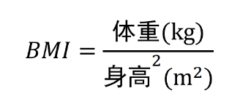
测
一
测
你的身体质量指数BMI是多少？

Slide 10
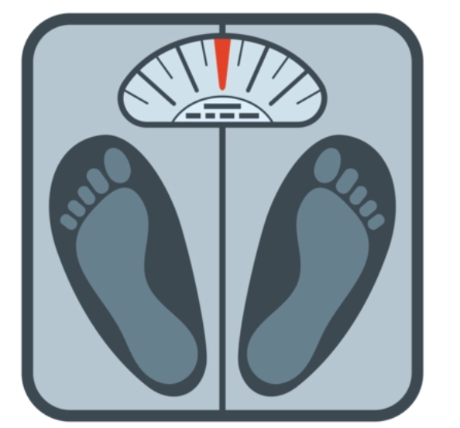
科学判断体重的标准
世界范围内，对于肥胖最常用的界定方式是根据身体质量指数（BMI）。

Slide 11

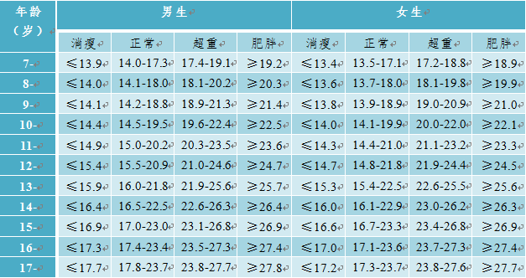
你的体重属于健康标准吗？

Slide 12
说
一
说
你知道哪些管理体重的方法？
节食
锻炼
多喝水
……

Slide 13

体 重 管 理 常 见 误 区
1
3
水果吃不胖
喝水都会胖
水果里含有较高的糖分，吃得过多不仅不减肥，还可能导致血糖升高、尿酸升高等健康问题；
正常情况下喝水是不会长胖的，水能促进人体的新陈代谢，正确的喝水反而还能起到减肥的作用。
2
4
拒绝吃主食
怎么吃都不胖
主食是碳水化合物的主要来源，主食吃的太少会影响蛋白质利用，并导致骨骼肌分解加速，肌肉量下降，所以切忌主食过少；
若脾的运化功能减弱，不能化生气血，不能滋养肌肉，也会出现“吃不胖”的情况，同时伴见口干口苦、易牙龈出血、口腔溃疡，以及大便形状改变等症状。

Slide 14
听
一
听
肥胖危害

Slide 15



健康体重的重要性
少年儿童过于肥胖，会造成反应不敏捷，行动迟钝，容易长成X形或O形腿、扁平足；生活自理能力下降，身体抵抗力下降，容易患病。
儿童肥胖不仅影响现阶段的生活、学习和健康，也会埋下成年高血压、心脏病、动脉硬化、肿瘤、糖尿病等疾病的祸根。

Slide 16
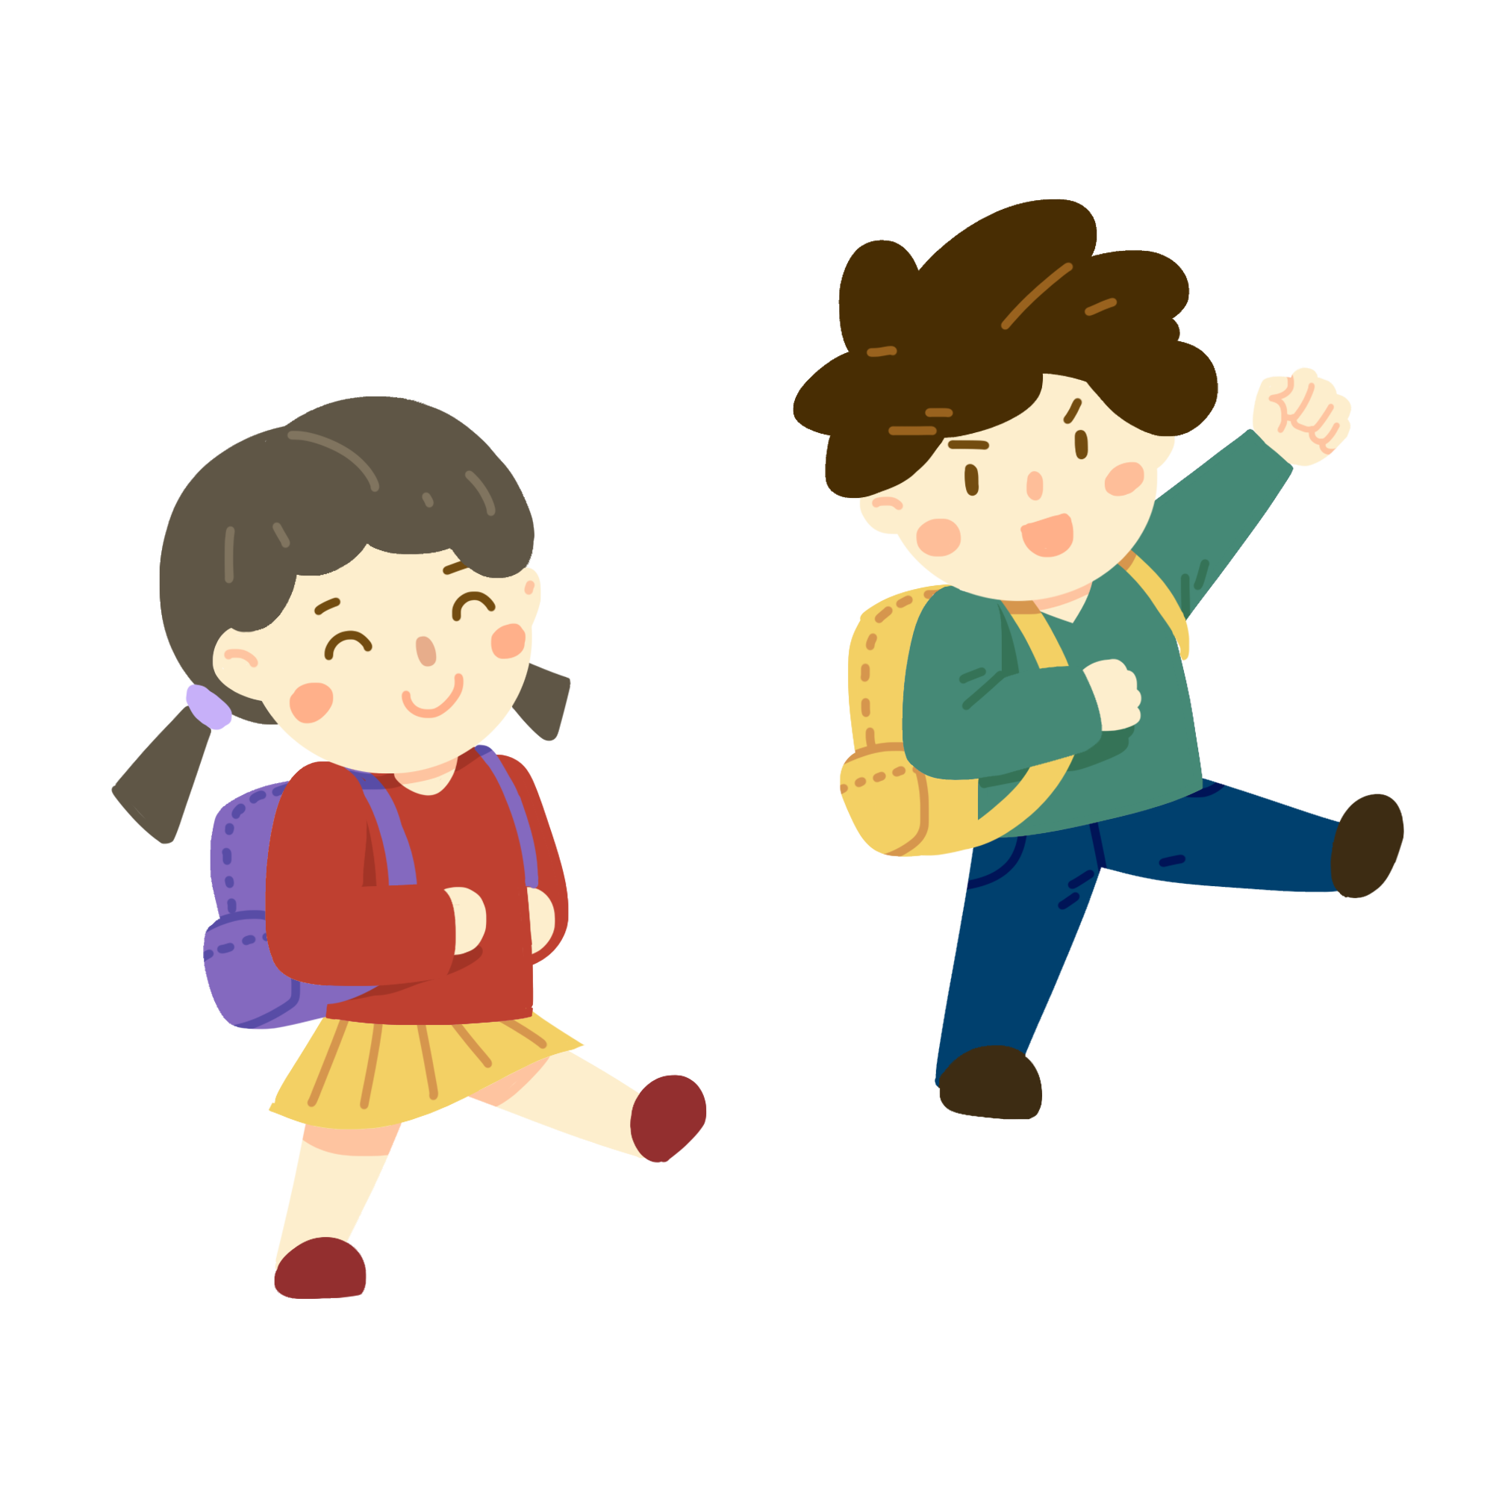
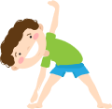


养生有妙招
最健康的体重管理方式，其实是增强脾的运化能力。我们可以从合理饮食、适量运动、规律生活、心情舒畅四方面着手。
积极运动
健康生活
1
2
3
4
合理饮食
适量运动
生活规律
心情舒畅

Slide 17
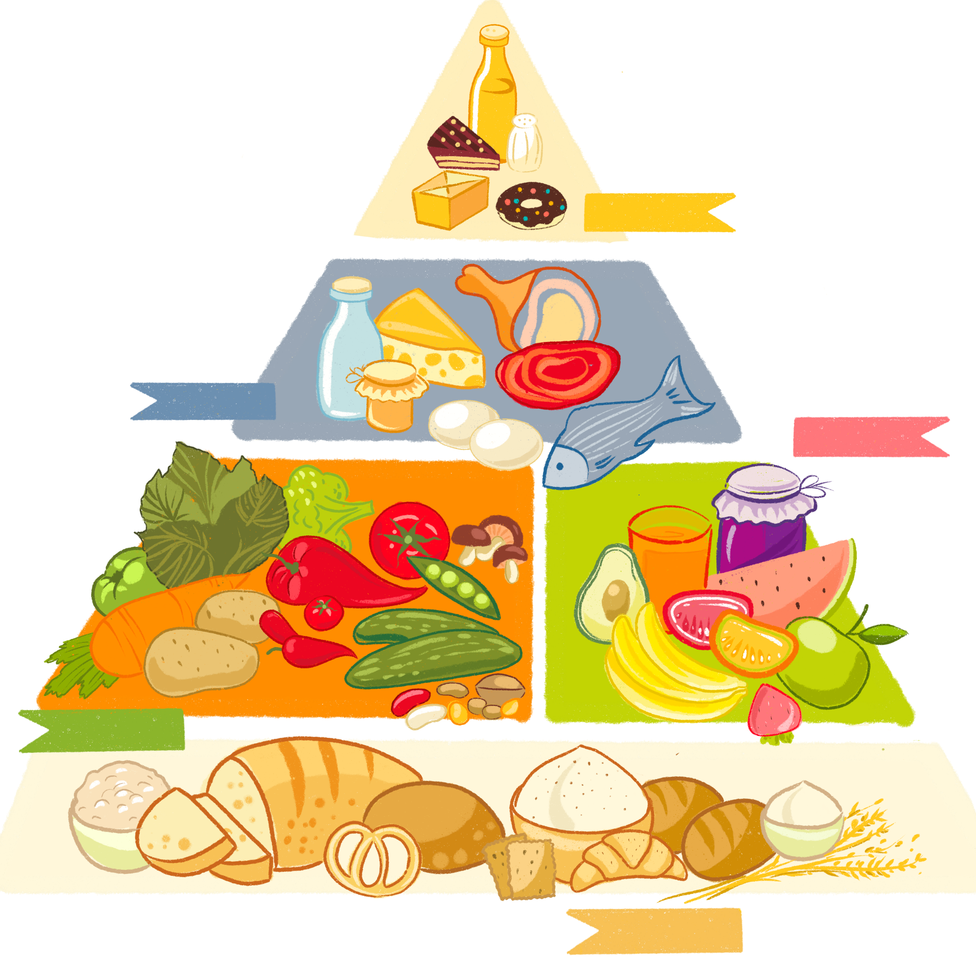
合 理 饮 食
1
3
规律三餐
忌生冷食物
三餐按时按量，平时多饮水，每顿饭7-8分饱，晚上九点以后不吃东西
生冷的食物（冷饮、水果等）会使寒湿聚集，脾胃阳气受损，脂肪堆积。
2
4
营养搭配
药食同源
多吃新鲜蔬菜、水果、瘦肉等，少吃高脂、高糖和油炸类食物，尽量不喝含糖饮料和碳酸饮料。
有意识地多吃山药、薏米、白术等性味平和之品，长期食用可以强健脾胃功能

Slide 18
运动在青春期肥胖管理中的作用
01
02
03
04
05
06
增加运动量
有氧运动
力量训练
运动时间安排
运动类型组合
运动强度控制
逐渐增加每天的运动量，如每天进行30分钟以上的有氧运动。运动可以提高代谢率，消耗脂肪，控制体重。
有氧运动如跑步、游泳、骑自行车等，可以有效提高心肺功能，促进脂肪燃烧。每周进行3-5次有氧运动。
力量训练可以增加肌肉量，提高基础代谢率。如举重、俯卧撑、仰卧起坐等，每周进行2-3次力量训练。
合理安排运动时间，避免在饭后立即运动或过度运动。最好在饭后1-2小时进行运动，运动前后要做好热身和放松活动。
将有氧运动和力量训练相结合，同时可以尝试一些趣味性的运动，如舞蹈、球类运动等，增加运动的乐趣。
根据自己的身体状况和运动能力，合理控制运动强度。避免过度运动导致身体损伤，也要确保运动达到一定的效果。

Slide 19
合理饮食对青春期肥胖的控制
1
2
3
4
5
6
控制热量摄入
均衡营养
多吃蔬菜水果
减少高热量食物
合理安排餐次
控制零食摄入
合理控制每天的热量摄入是减肥的关键。根据青春期的年龄、性别、活动量等因素，制定适当的热量摄入计划。
保证摄入足够的蛋白质、碳水化合物、脂肪、维生素和矿物质等营养素。避免营养不良或营养过剩，维持身体正常运转。
蔬菜水果富含膳食纤维、维生素和矿物质，热量较低。增加蔬菜水果的摄入可以增加饱腹感，减少其他高热量食物的摄入。
限制油炸食品、甜品、碳酸饮料等高热量食物的摄入。这些食物含有大量的脂肪和糖分，容易导致热量超标。
规律进餐，合理安排早餐、午餐和晚餐的食量。避免过度饥饿或过度饱食，维持身体的代谢稳定。
减少零食的摄入，特别是高热量、高盐分的零食。如果需要吃零食，可以选择一些健康的水果、坚果等。

Slide 20
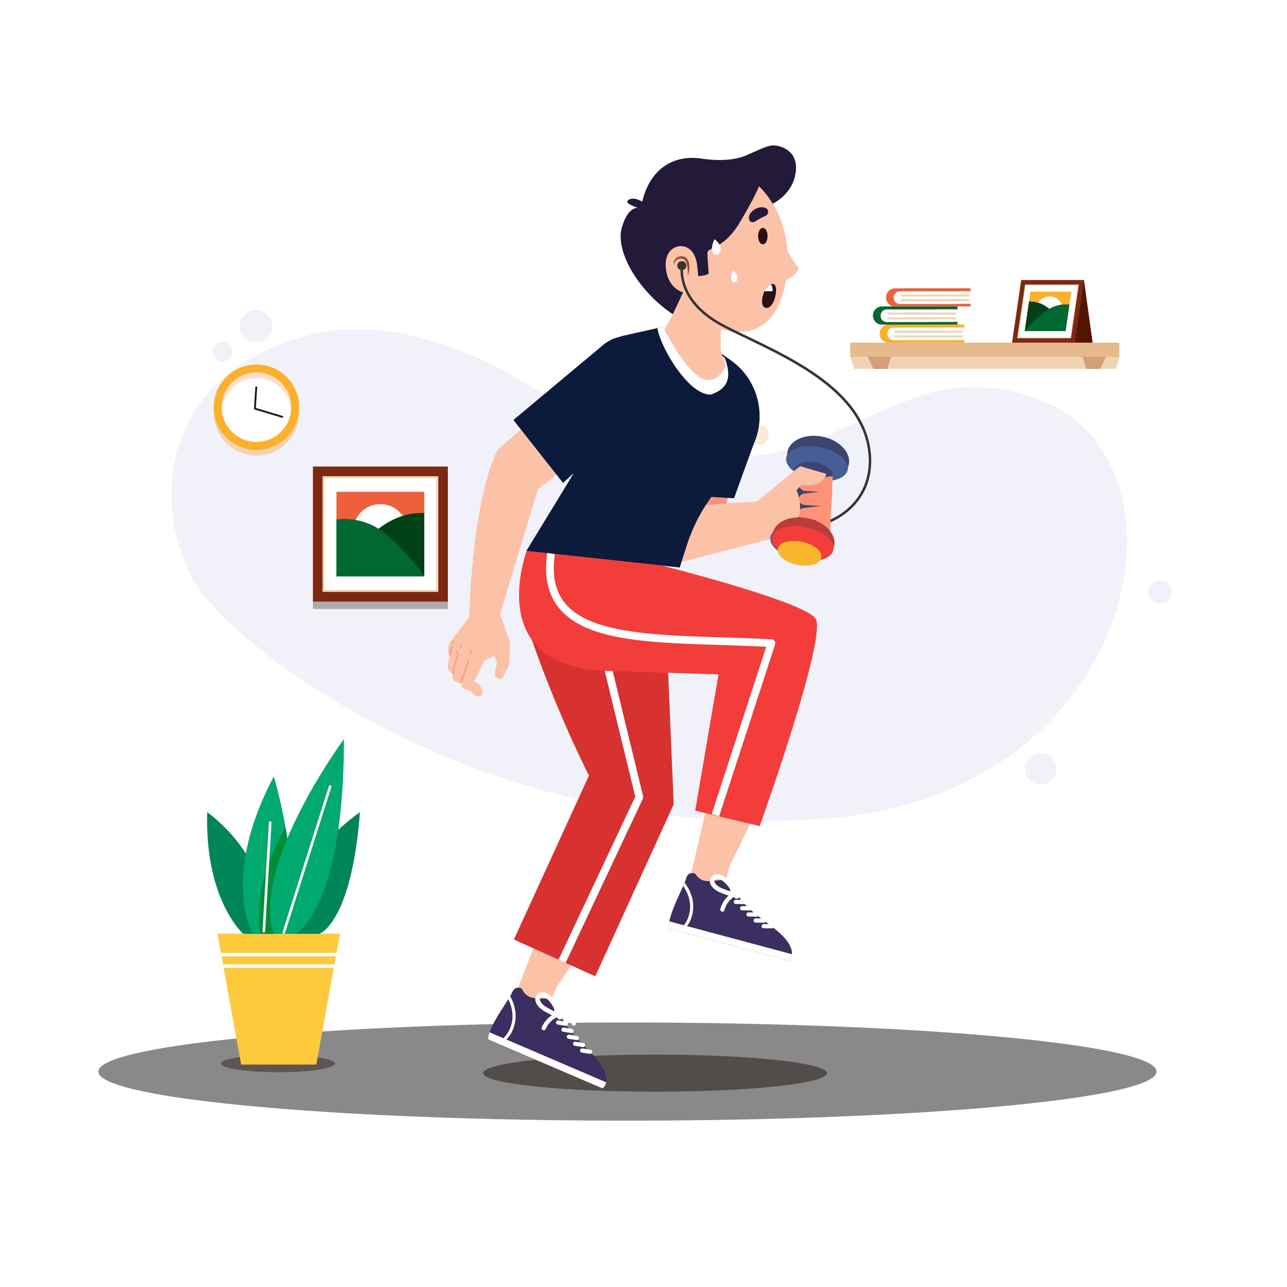
运动的注意事项
1. 要有合理的运动强度。运动要循序渐进，从低强度开始，慢慢增加，让肌肉逐渐适应运动强度。
2.要有充分的运动准备。运动前要做好充分的准备活动，避免空腹运动。饭后1小时再进行运动，运动后注意补充水分。
3.要有科学的运动后措施。大量运动后，肌肉经过缓慢的柔韧性拉伸，可以减缓延迟性肌肉酸痛。洗一个温水澡，可以缓解运动后疲劳。

Slide 21
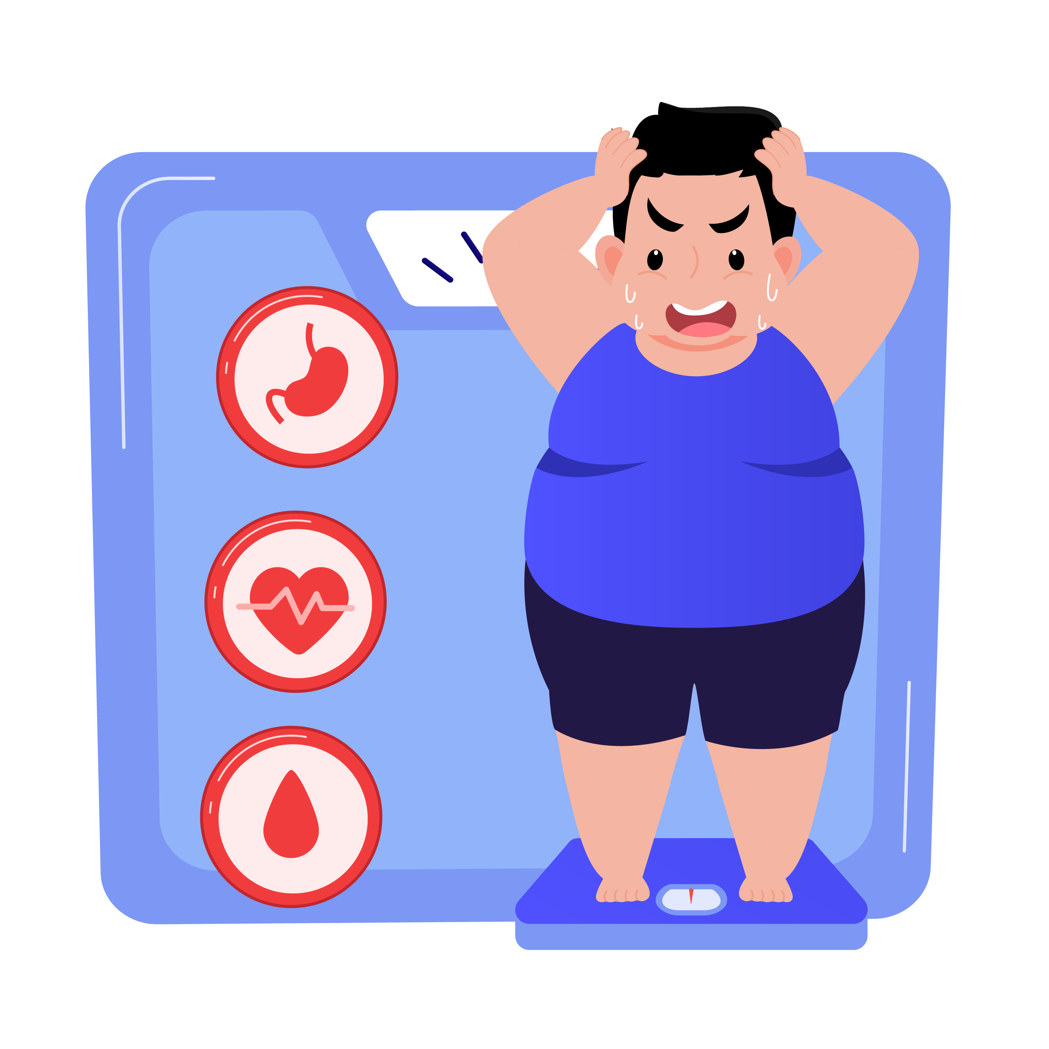
保持心情舒畅
中医认为，思伤脾，思虑过多是会损伤脾胃的，另一方面压力过大，肝气不舒，情绪郁结，肝木横逆克脾土，也会伤脾。当感觉到压力、焦虑或沮丧时，体内各系统生理功能紊乱，懒于活动，本能地想吃东西。这时可以通过特色中医保健疗法，以疏通经络、运行气血，改善机体的失衡状态。

Slide 22
谢 谢

